Slide 1
Bölüm 2: İşletim Sistemi Yapısı

Slide 2
Chapter 2 : İşletim Sistemi Yapısı
İşletim sistemi servisleri
Kullanıcı işletim sistemi arabirimi
Sistem çağrıları
Sistem çağrısı türleri
Sistem programları
İşletim sistemi tasarımı
İşletim sistemi yapısı
Sanal makinalar
İşletim sistemi kuşağı
Sistem boot

Slide 3
İşletim sistemi servisleri
İşletim sistemi hizmetleri kümesi kullanıcı için yararlı işlevleri sağlar:
Kullanıcı arayüzü - Hemen hemen tüm işletim sistemleri bir kullanıcı arabirimi (UI) bulunur
Command-Line (CLI), Grafik Kullanıcı Arayüzü (GUI), arasında değişir
Program yürütülmesi: Sistem bir programın belleğe yüklenmesini, bu programın yürütülmesini ve sonlandırılabilmesini sağlamalıdır
Giriş/çıkış işlemleri: Yürütülen program bazı giriş/çıkış işlemlerini gerektirebilir. Kullanıcı direkt olarak giriş/çıkış aygıtlarını kontrol edemediği için işletim sistemi bu kontrolü sağlamalıdır.
Dosya sistemi idaresi: Programlar dosya okumak, yazmak , yaratmak ve silmek istemektedirler. İşletim sistemi programların bu isteklerini sağlayacak yeterlikte olmalıdır.

Slide 4
İşletim sistemi servisleri
İletişimler: Tek bir bilgisayar kendi içinde veya ağda bağlı olan bir bilgisayar başka bir bilgisayar ile veri alışverişi yapmak isteyebilir. Bu iletişim ya işletim sistemi ile paylaşılan bellek üzerinden veya mesaj geçişi tekniği ile sağlanılabilir.
Hata kontrolü : İşletim sistemi, kendi sistemi üzerindeki her türlü hatayı (hata mikroişlemci, bellek, donanım içinde olabilir)kontrol etmek ve hata olduğunda yapılacak işlemin belirlenmesini ve yapılmasını sağlamak zorundadır.

Slide 5
İşletim sistemi servisleri
Kaynak paylaşımı: Çok kullanıcılı veya aynı anda birden fazla iş yapılan bir sistemde kaynaklar her bir kullanıcı ve iş için ayrılmalıdır.
Hesaplama: Kullanıcıların sistem kaynaklarından hangilerini ne şekilde kullandıklarını takip etmek, kullanım istatistiklerinin çıkarılması için gerekli olmaktadır. Bu özellik sistemin geliştirilmesi veya yeniden kurmak isteyenler için gerekli olabilir.
Koruma Ve Güvenlik: çok kullanıcılı sistemlerde birden çok iş yürütülürken bu işlemlerin birbirine karışmaması sağlanmalıdır. Koruma, tüm sistem kaynaklarının kontrol altında olmasıdır. Ayrıca sistemdeki herkesin şifrelerle kaynaklara ulaşımı sağlanarak korumalı bir erişim sağlanabilir.

Slide 6
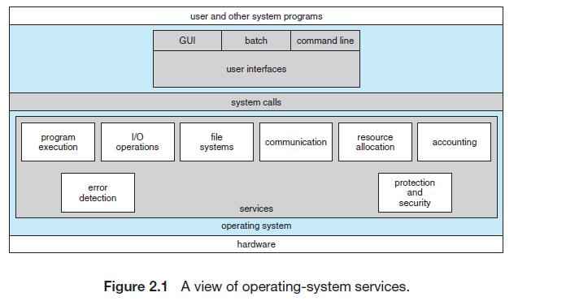

Slide 7
CLI
Burada iki temel yaklaşım bulunmaktadır..
  Bir komut satırı arabirimi sağlar veya kullanıcılara izin verdiği ,doğrudan bir işletim sistemi ile yapılabilir komutlar girmek için kullanılır. (command line interface, command interpreter)
  Diğer yaklaşımda grafik kullanıcı arayüzü üzerinden işletim sistemi ile kullanıcılara izin verir (GUI)

Slide 8
Sistemin kullanıcı ve İşletim Sistemi arasında arayüz oluşturan yorumlayıcı sistem programıdır.
Gelişmiş sistemlerde kullanıcı arkadaşlığı bulunan, komut derleyicilerin tasarımına önem verilir.
Böyle arkadaş arayüzler, pencerelerin ve menü sistemlerinin oluşmasını destekler, görevlerin oluşturulması ve yönetimi, giriş-çıkış yönetimi, kütük sistemlerine erişim, koruma ve ağ üzerinde çalışma, bu komutlarla gerçekleştirilir.
Komut derleyicisinin işlevi, komut fonksiyonunu okumak ve yürütmektir.
İşletim Sisteminin Komut Derleyicisi aşağıdaki işlemlerden sorumludur:

Slide 9
Pek çok komut, işletim sistemine denetim fonksiyonları amacı ile yönlendirilir. Bu komutlar aşağıdaki işlemleri gerçekleştirir:
- Görev oluşumu ve yönetimi
- G/Ç yönetimi
- Bellek yönetimi
- Ana belleğin yönetimi
- Kütük sistemlerine erişim
- Koruma
- Ağ ortamında çalışma

Slide 10
User Operating System Interface - GUI
User-friendly desktop metaphor interface
  Usually mouse, keyboard, and monitor
  Icons represent files, programs, actions, etc
  Various mouse buttons over objects in the interface cause various actions (provide information, options, execute function, open directory (known as a folder)
  Invented at Xerox PARC
Many systems now include both CLI and GUI interfaces
  Microsoft Windows is GUI with CLI “command” shell
  Apple Mac OS X as “Aqua” GUI interface with UNIX kernel underneath and shells available
  Solaris is CLI with optional GUI interfaces (Java Desktop, KDE)

Slide 11
Sistem Çağrıları
Sistem çağrısı, yürütülen programla işletim sistemi arasında arabirim görevi yapar. Bu çağrılar genellikle C ,C++veya assemble dili (for example, tasks where hardware must be accessed directly), ile yazılabilir.
Yazılımların, işletim sisteminin çekirdeğinden hizmet almak için kullandığı yordamlardır.
Bunlar dosya işlemleri, ağ iletişim işlemleri, donanım seviyesi işlemleri, kaynak kullanımı gibi işlemler olabilir
Mostly accessed by programs via a high-level Application Program Interface (API) rather than direct system call use
Win32 API --- Windows,
POSIX API ----POSIX-based systems (UNIX, Linux, and Mac OS X),
Java API ---Java virtual machine (JVM)

Slide 12
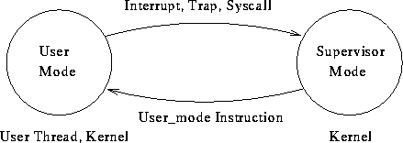
Sistem Çağrıları
Eğer kullanıcı kipinde çalışan bir kullanıcı programı bir servise ihtiyaç duyarsa, örneğin bir dosyayı okumak isterse, bir sistem çağrısı komutu(system call instruction) çalıştırarak kontrolü işletim sistemine vermelidir.
İşletim sistemi programın ne istediğini parametreleri inceleyerek belirler, sistem çağrısını yerine getirir ve kontrolü sistem çağrısını çağıran programa geri verir. Sistem çağrısını çağırmayı, özel prosedürleri çağırma gibi düşünebiliriz.

Slide 13

Örnek sistem çağrısı
System call sequence to copy the contents of one file to another file

Slide 14

Standart API Örneği
Consider the ReadFile() function in the
Win32 API—a function for reading from a file
A description of the parameters passed to ReadFile()
  HANDLE file—the file to be read
  LPVOID buffer—a buffer where the data will be read into and written from
  DWORD bytesToRead—the number of bytes to be read into the buffer
  LPDWORD bytesRead—the number of bytes read during the last read
  LPOVERLAPPED ovl—indicates if overlapped I/O is being used

Slide 15
Sistem Çağrısının çalışması
Çalışan program ile işletim sistemi arasında parametrelerin gönderilmesinin üç temel yöntemi vardır:
- Parametrelerin yazmaçlarda gönderilmesi
- Parametrelerin bellekte, tabloda saklanması ve tablonun adresinin parametre gibi yazmaca gönderilmesi
- Parametrelerin programla yığına yazılması ve işletim sistemi tarafından yığından alınması.

Slide 16

API – System Call – OS Relationship

Slide 17
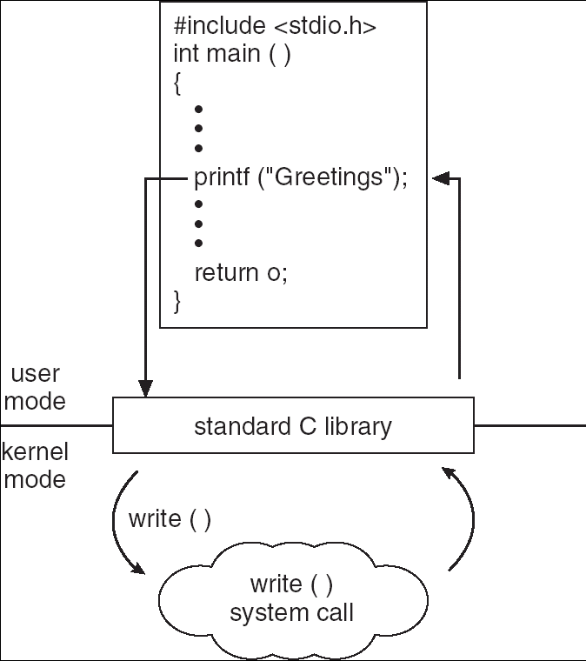
Standard C Library Example
C program invoking printf() library call, which calls write() system call

Slide 18

Tablo ile parametre geçisi

Slide 19
Windows Win32 API
Windowsun da sistem çağrıları bulunmaktadır. Unix sistemlerde genellikle sistem çağrısı ile çağrılacak olan kütüphane fonksiyonunun ismi aynıdır.
Windowsda durum bu şekilde değildir. Microsoft Win32 API (Application Programin Interface) adını verdiği bir prosedür kümesi tanımlamıştır. Programcılar işletim sisteminin servislerini kullanmak için bu prosedürleri kullanırlar.
Bu arayüz tüm Windows işletim sistemleri tarafından kısmi olarak desteklenmektedir. Yeni windows sistemlerinde bu prosedürler ve kullanımları farklılaştırılmaktadır.

Slide 20
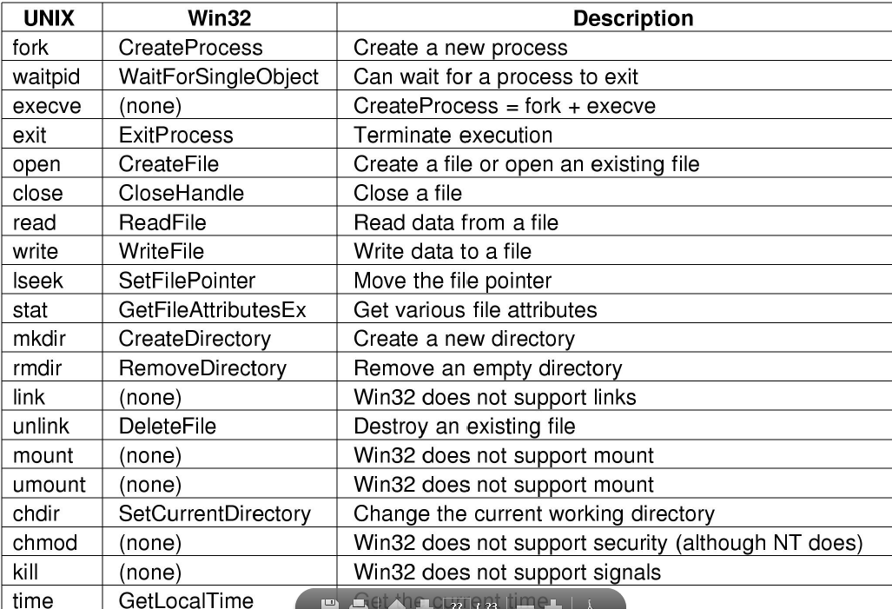

Slide 21
Sistem Çağrısı Türleri
Yürütülen bir program normal olarak(end) veya normal dışı (abort) durabilir.
Sistem çağrısı o an yürütülen programı anormal bir şekilde durdurmuşsa buna bir hata neden olmuştur. Normal veya normal dışı program sonlandırma durumlarının her ikisinde de işletim sistemi komut yorumlayıcısını kontrol etmek zorundadır. Kontrolden sonra komut yorumlayıcısı bir sonraki komutu okuyabilir.
Sistem çağrısı çeşitleri:
  İşlem Kontrolü ( başlatma, sonlandırma, bekleme)
  Dosya İşlemleri ( yaratma, okuma, silme, yazma)
  Aygıt İdaresi (yazma, okuma, aygıtı kullanmak ve işlem bitince bırakmak, aygıt niteliklerini ayarlamak)
  Bilgi Sürekliliği ( tarih ve saat bilgilerini, verileri almak)
  İletişim (iletişim bağını yaratmak ve silmek, mesaj alıp vermek, uzak aygıtlara bağlanmak ve bağlantıyı kesmek)

Slide 22
Dosya Yönetimi
Bir sistemde dosya yaratma, silme, yaratılan dosyanın okunması, dosyaya yazı işlemlerinin yapılması , dosyanın değiştirilmesi işlemleri gerekli olmaktadır.
Dosya özellikleri ise dosya ismi, çeşidi, koruma kodu, gibi özellikleri içerir. Bu özelliklerin kullanılması için en az iki sistem çağrısı kullanılmalıdır. Bunlardan biri dosya özelliklerini almak, diğeri ise dosya özelliklerini vermek için kullanılır.

Slide 23
Aygıt Yönetimi
Dosyalar için kullanılan sistem çağrıları aygıtlar gerektirmektedir. Bir aygıt kullanılması gerektiğinde, önce aygıtın kullanılmak istendiği sisteme bildirilmelidir, işlem bittiğinde ise aygıt sisteme tekrar bırakılmalıdır. Bunları yapabilmek için aygıtlarla ilgili sistem çağrıları kullanılır.

Slide 24
Bilgi sürekliliğinin Sağlanması
Bazı sistem çağrıları kullanıcı programları ile işletim sistemi arasında bilgi transferinin olmasını amaçlamaktadır.
Örneğin birçok sistem, zaman ve saat bilgileri için sistem çağrısı içerir. Ayrıca sistem bilgilerini, kullanıcı sayısını, işletim sistemi versiyonunu, boş bellek alanını öğrenmek için kullanılan sistem çağrıları da mevcuttur.
Bu tip bilgilerin sürekliliğinin sağlanması için ilgili sistem çağrıları kullanılır.

Slide 25
İletişim
Sistemde kullanılan iki çeşit iletişim metodu vardır. Bunlardan birincisi olan mesaj geçişi modelinde , işletim sisteminin sağladığı bir imkan ile bilgi geçişi sağlanmaktadır. İletişimin olması için öncelikle bağlantı açılmalı ve iletişime geçecek olan bilgisayarların host isimleri ve işlem isimleri ilgili sistem çağrıları ile alınmalıdır. İletişimin özelliğine göre belirlenen sistem çağrısı ile iletişim açılabilir ve sağlanabilir.
Fakat bu işlemden önce alıcı durumundaki bilgisayarın iletişimi kabul ettiğini bildiren kabul çağrısını göndermelidir. Daha sonra okuma ve yazma mesaj sistem çağrısı ile bilgi alışverişi sağlanabilir.
İletişimde kullanılan ikinci yöntem ise bellek paylaşımı ile iletişimi sağlamaktır. Bellek paylaşımlı sistemlerde ise işlemler diğer işlemlerin bellek alanlarına ulaşabilmek için bellek sistem çağrısını kullanırlar, işletim sistemi ise bu çağrıya verdiği cevapla bir işlemin çalıştığı bellek alanına diğer işlemlerin ulaşmasını engeller.
Paylaşılan bellek alanını ise bir veya birden fazla işlem kullanabilir ve bu alanda bilgi alışverişi, okuma ve yazma işlemleri gerçekleştirilebilir.

Slide 26
İletişim
Birçok sistem iki iletişim metodunu birden kullanmaktadır.
Mesaj geçiş modeli küçük miktardaki bilginin geçişi için uygundur.
Bellek paylaşımı modeli korumalı bellek alanına erişim gerektiğinde problem ortaya çıkarabilmektedir.

Slide 27
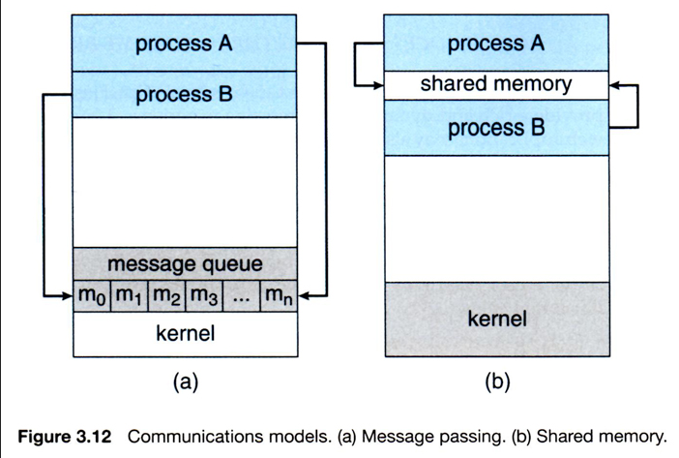

Slide 28
Sistem Programları
Sistem programları program geliştirmek ve yürütmek için rahat bir ortam sağlamaktadır.
Bu programlar altı grupta incelenebilir:
Dosya İşlemleri:Bu programlar dosyaları ve dizinleri silmek- kopyalamak , tekrar isimlendirmek, yazdırmak ve listelemek amacıyla kullanılır.
Durum Bilgileri: Bazı programlar sistemden tarih, zaman, boş bellek , boş disk alanı, kullanıcı sayısı gibi durum bilgilerini isteyebilir. Bu durumda bu bilgiler terminallere veya çıkış olarak aygıtlara gönderilir.
Dosya Değişim İşlemleri: Birçok tekst editörü diskteki dosya içeriklerini yaratmak ve değişiklik yapmak için kullanılmaktadır.

Slide 29
Sistem Programları
Programlama Dili Desteği: Birçok programlama dili, (PASCAL, JAVA, VISUAL BASIC) derleyicisi, assemblyleri ve yorumlayıcısı işletim sistemi ile birlikte sağlanmaktadır.
Program Yüklenmesi ve Yürütülmesi: Bir program derlendiğinde, bu programın çalıştırılabilmesi için önce belleğe yüklenmesi gerekir. Sistem; bellek yükleyicileri ve bağlantı editörlerini temin etmelidir.
İletişim: Bu program, farklı işlemler, kullanıcılar ve bilgisayarlar arasında sanal bir bağlantı sağlamaktadır. Bu şekilde kullanıcılar birbirlerine mesaj gönderip dosya transferi yapabilmektedirler.

Slide 30
İşletim sistemi tasarımı ve uygulaması
İşletim sistemi tasarım ve uygulamasındaki problemler nelerdir?
Kullanıcı hedefleri ve Sistem hedefleri bulunmaktadır.
Kullanıcı hedefleri (User goals )– işletim sistemi, öğrenmesi kolay, kullanımı rahat olmalıdır, güvenilir, emniyetli ve hızlı
Sistem hedefleri (System goals) –Sistemi tasarlamak, uygulamak ve bakımı kolay olmalıdır; ve esnek, güvenilir, hatasız ve verimli olmalıdır.

Slide 31
İşletim sistemi tasarımı ve uygulaması
Mekanizmaları bir şeyin nasıl yapılacağını belirler.
Politikalar ne yapılacaktır karar verir.
Örneğin CPU koruması için timer kullanmak mekanizma, bu timer ın süresi belli bir kullanıcı ne kadar olacaktır bu politikadır.

Slide 32
Operating-System Structure: Basit Yapı
MS-DOS –küçük bellek alanında pek çok işlevin sağlanabilmesi için yazılmıştır:
- Modüllere bölünmez;
- Arayüzler ve işlev seviyeleri kesin ayrılmamıştır.

Slide 33

MS-DOS Yapısı

Slide 34
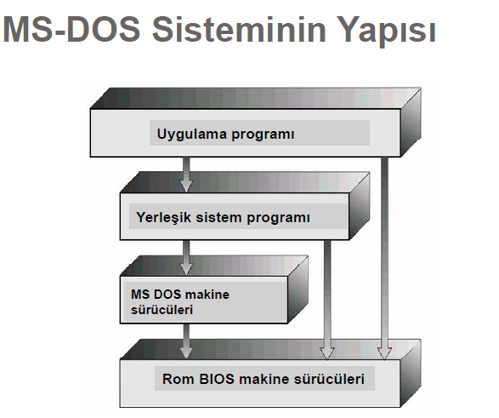

Slide 35
UNIX
UNIX – limited by hardware functionality, the original UNIX operating system had limited structuring. The UNIX OS consists of two separable parts
  Systems programs
  The kernel
    Consists of everything below the system-call interface and above the physical hardware
    Provides the file system, CPU scheduling, memory management, and other operating-system functions; a large number of functions for one level

Slide 36

UNIX System Structure

Slide 37
İşletim Sistemlerinin Mimarileri : Katmanlı
􀂃 Sistem çeşitli seviyelerden oluşur
􀂃 Her bir seviye ilişkisel alt fonksiyonları icra eder.
􀂃 Daha çok basit fonksiyon yürütmek için her bir seviye sonraki daha düşük seviyeye bağlıdır.
􀂃 Bu durum, bir problemin bir çok alt-problem olarak ayrıştırılmasını sağlar.

Slide 38
Katmanlı Yaklaşım
İşletim sistemi çeşitli katmanlara ayrılmıştır. En alt kısımda katman (0) donanım yer alır, en üst kısımda ise (katman N) kullanıcı arabirimleri yer almaktadır.
Katman yaklaşımının sağladığı en büyük avantaj modülerlik ve hata ayıklama kolaylığıdır. Modülerlikle katmanlar seçilebilmekte ve her bir katman sadece kendisinden aşağı seviyedeki katmanların fonksiyonlarını ve servislerini kullanabilmektedir.
Her katman, sadece alt düzey katmanlar tarafından sağlanan işlemleri yürütülmektedir
Bir katmanın bu işlemleri nasıl yapıldığını bilmesi gerekmez
Dolayısıyla, her bir katman bazı veri yapıları, işlemleri, donanım ve varlığını üst düzey katmanlardan .gizler

Slide 39

Layered Operating System

Slide 40
Mikro-kernel mimari
Mikro-kernel mimari:
 Kernele temel fonksiyonların görevlerini atar.
 sadece en önemli işletim sistemi fonksiyonları.
 Çekirdekten “kullanıcı” alanına doğru kayma sağlanır.
 İletişim kullanıcı modülleri arasında haber göndermekle gerçekleştirilir.
 Küçük boyutlu.
 Yararı:
 İşletim sistemini yeni mimarilere taşımak kolaydır.
 Daha güvenilirdir (daha az kod çekirdek modunda çalışmaktadır)
Zararı
Çekirdek alanı iletişim için kullanıcı alanı performans yükü

Slide 41

Mac OS X Structure
Berkeley Software Distribution (BSD,

Slide 42
Modules
Modern işletim sistemleri çekirdek modüllerini uygulamaktadır
Nesne yönelimli yaklaşım kullanır
Her temel bileşen ayrıdır
Arayüzler üzerinden haberleşme sağlanır
Kernel içerisinde gerektikçe yüklenebilirlr
Katman yapısına benzer, ancak daha esnektir

Slide 43

Solaris Modular Approach

Slide 44
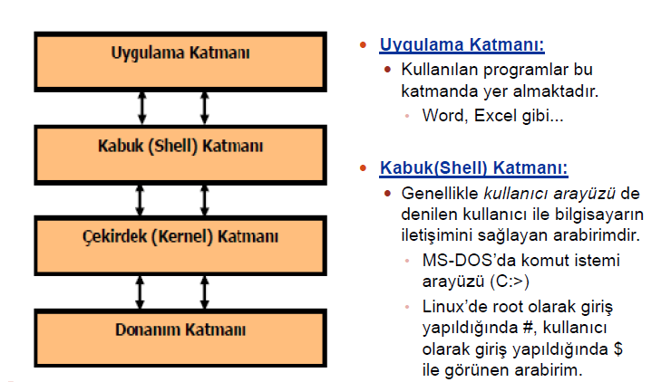
Temel İşletim Sistemi Katmanlı

Slide 45
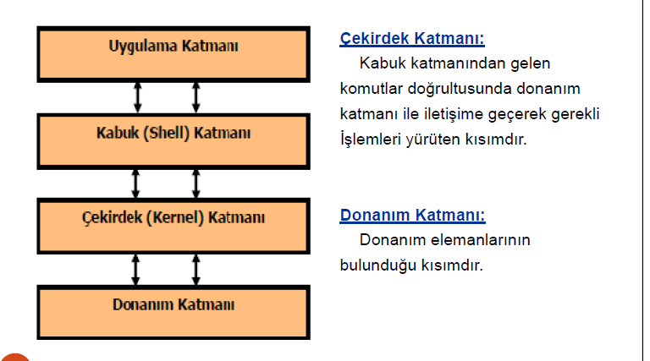

Slide 47

Architecture diagram
Win 32-bit
App
Win 32-bit
App
Win 32-bit
App
Win 32-bit
App
Win32
Subsytem
(Win32 API)
User Mode
Kernel Mode
Executive Services
I/O
Security
IPC
Virtual
Process
Plug and
Power
Window
Manager
Reference
Manager
Memory
Manager
Play
Manager
Manager
Monitor
Manager
Manager
and GDI
File
Object Manager
Graphics
Systems
Device
Device Drivers
Microkernel
Drivers
Hardware Abstraction Layer (HAL)
Computer Hardware

Slide 48
Donanım Soyutlama Katmanı (Hardware Abstraction Layer)
Fiziksel donanımlar ile yazılımlar arasındaki bağlantıyı kurarak çalışır hale getirilmesini sağlar. İşletim sistemi çekirdeğinde bulunan ve kendini otomatik olarak düzenleyen bu fonksiyon sayesinde farklı donanımlarda uyum sorunu yaşanmasını engeller.
Çalışma prensibi ise; HAL temelde anakart için sürücü olarak kabul edilebilir ve daha yüksek düzeyde bilgisayar dillerinden talimatları doğrudan donanım gibi alt seviye bileşenleri ile iletimi sağlar. Dolayısıyla kendini buna göre programlar ve değişikliklerde sorunsuz bir kullanım sağlar.

Slide 49
Kernel Yüklenmesi
Kernel`in yüklenmesi esnasında, Ntldr Windows XP`nin Kernel`i olarak adlandırılan Ntoskml.exe`yi yükler. Kernel yüklenir fakat başlatılmaz. Daha sonra Ntldr HAL.dll dosyasından Hardware Abstraction Layer`ı (HAL) yükler.
HAL, Memory üzerinde, XP Kernel`i ile gerçek donanım arasında konumlanan yazılımın zayıf tabakasıdır. Kernel ve birkaç seçilen kernel mode servisi hardware direct erişir.
HAL,kullanımı ile, işletim sistemine farklı donanımların benzer gözükmesini sağlar, XP`nin donanım aygıtlarının geniş yelpazedeki donanım aygıtlarını yönetmesine izin verir.
HAL aynı zamanda bütün platformlar üzerinde aygıtların desteklenmesi için tek bir aygıt sürücüsünün kullanılmasını sağlar. Böylece donanıma gönderilen bütün çağrılar HAL üzerinden geçmek zorunda değildir.

Slide 50
Sanal Makineler (Virtual Machines)
sanal makine donanım ve işletim sistemi çekirdeğinin tümünü donanım olarak algılar.
Sanal makine daha önceden var olan donanım sistemiyle özdeş bir arabirim sağlamaktadır.
Bu yöntemle işletim sistemi yanıltılarak her biri kendi sanal belleğinde çalışan birden fazla işlemci kullanıyormuş gibi çalıştırılabilir.

Slide 51
Sanal Makineler (Virtual Machines)
Sanal makine aşağıdaki şekillerde kullanılabilir:
Fiziksel bilgisayarın kaynakları paylaştırılarak sanal makineler yaratılabilir.
Mikroişlemci programlaması kullanıcılara kendi işlemcisindeymiş izlenimi yaratabilir.
Spooling ve dosya sistemi, sanal kart okuyucular ve sanal yazıcılar sağlayabilir.
Normal zaman paylaşımlı bir kullanıcı sanal makine konsolu olarak hizmet verebilir.

Slide 52

Sanal Makineler (Virtual Machines)
(a) Nonvirtual machine (b) virtual machine
Non-virtual Machine
Virtual Machine

Slide 53
Sanal Makineler (Virtual Machines)
Sanal makine ortamı çeşitli sistem kaynaklarına koruma sağlamaktadır. Her sanal makine bütünüyle diğer sanal makinelerden ayrılarak güvenlik problemleri çözülmüştür.
Sanal makine işletim sistemlerinin araştırma ve geliştirme yapabilmesi için uygun bir araçtır.
İşletim sistemi bütün bir makineyi kontrol etmekte ve işlerin yürütülmesini sağlamaktadır. Bu yüzden değişiklik veya test yapılması gerektiğinde sistemin durdurulması gerekir. Bu işlemin yapılmasına sistem geliştirme zamanı denilmektedir.
Sanal makinelerde bu tür problemler olamamaktadır. Sistem programcılarına kendi sanal makineleri verilerek, sistem geliştirme işleminin fiziksel makine yerine sanal makine üzerinde yapılması sağlanmaktadır.

Slide 54
Sanal Makineler (Virtual Machines)
Sanal makinelerin avantajlara rağmen, uzun yıllar çok az ilgi gördü
Ancak bugün, sanal makinelerin sistem uyumluluğu sorunları çözme aracı olarak moda haline gelmiştir.
VMware Workstation ve Java sanal makinesi: Bu bölümde iki popüler çağdaş bir sanal makine ele alınacaktır.

Slide 55

VMware Architecture

Slide 56

The Java Virtual Machine

Slide 57
Operating System Generation
Operating systems are designed to run on any of a class of machines; the system must be configured for each specific computer site
SYSGEN program obtains information concerning the specific configuration of the hardware system
Booting – starting a computer by loading the kernel
Bootstrap program – code stored in ROM that is able to locate the kernel, load it into memory, and start its execution

Slide 58
Bootstrap
Bootstrap Loader Rom bellekte bulunan çok kısa ve işletim sisteminin yüklenmesini gerçekleştiren bir programdır.
Bootstrap Loader programı işletim sisteminin bulunduğu disk veya disketten “Disk Boot” programını okur.
Disk Boot programı başarılı bir şekilde okunup belleğe yazılırsa, Rom Loader programı kontrolü Disk Boot programına devreder.
Disk Boot programıkonrolü aldıktan hemen sonra işletim sistemini belleğe yükler.

Slide 59
System Boot
Operating system must be made available to hardware so hardware can start it
  Small piece of code – bootstrap loader, locates the kernel, loads it into memory, and starts it
  Sometimes two-step process where boot block at fixed location loads bootstrap loader
  When power initialized on system, execution starts at a fixed memory location
    Firmware used to hold initial boot code

Slide 60
Examples
Program
  Microsoft Office 2000
    Stored in C:\Program Files\Microsoft Office
Process
  WINWORD.EXE (loaded in memory)
Thread(s)
  Text editing, spell check, printing, etc.

Slide 61
End of Chapter 2

